Slide 1
BANK DATA KEMISKINAN NASIONAL
eKASIH
UNIT PENYELARASAN PELAKSANAAN JABATAN PERDANA MENTERI

Slide 2
PENDAPATAN GARIS KEMISKINAN 2016

Slide 3
PENDAPATAN GARIS KEMISKINAN (PGK) PER KAPITA MENGIKUT NEGERI DAN STRATA, 2019
WILAYAH | MISKIN (RM) |  |  | MISKIN TEGAR (RM)
 | BANDAR | LUAR BANDAR | JUMLAH | BANDAR | LUAR BANDAR | JUMLAH
JOHOR | 2517 | 2455 | 2505 | 1267 | 1257 | 597
KEDAH | 2267 | 2218 | 2254 | 1219 | 1201 | 1214
KELANTAN | 2158 | 2119 | 2139 | 1184 | 1177 | 1181
MELAKA | 2387 | 2140 | 2375 | 1289 | 1070 | 1279
NEGERI SEMBILAN | 3138 | 1930 | 2088 | 1241 | 1136 | 1216
PAHANG | 2344 | 2146 | 2270 | 1265 | 1093 | 1201
PULAU PINANG | 1974 | 2379 | 1989 | 993 | 1281 | 1004
PERAK | 2089 | 2025 | 2077 | 1118 | 1035 | 1102
PERLIS | 2012 | 1871 | 1967 | 1176 | 1042 | 1133
SELANGOR | 2029 | 1901 | 2022 | 1171 | 1074 | 1166
TERENGGANU | 2520 | 2477 | 2507 | 1312 | 1311 | 1312
SABAH | 2506 | 2589 | 2537 | 1160 | 1209 | 1179
SARAWAK | 2243 | 1979 | 2131 | 1160 | 1009 | 1096
W.P. KUALA LUMPUR | 2216 | n.a | 2216 | 1110 | n.a | 1110
w.P. LABUAN | 2627 | 2684 | 2633 | 1318 | 1328 | 1319
W.P. PUTRAJAYA | 2128 | n.a | 2128 | 1074 | n.a | 1074
7
Notes:
Bagi menyediakan anggaran insiden kemiskinan pada tahun 2007, pendapatan garis kemiskinan 2004 telah diubahsuai untuk mencerminkan perubahan harga dalam tempoh tersebut, seperti yang ditunjukkan dalam jadual di atas.
7

Slide 4
PENDAPATAN GARIS KEMISKINAN (PGK) PER KAPITA MENGIKUT NEGERI DAN STRATA, 2019
WILAYAH | MISKIN (RM) |  |  | MISKIN TEGAR (RM)
 | BANDAR | LUAR BANDAR | JUMLAH | BANDAR | LUAR BANDAR | JUMLAH
JOHOR | 701 | 658 | 692 | 347 | 331 | 344
KEDAH | 619 | 583 | 609 | 327 | 311 | 323
KELANTAN | 523 | 497 | 510 | 282 | 272 | 277
MELAKA | 634 | 568 | 631 | 337 | 280 | 334
NEGERI SEMBILAN | 596 | 567 | 589 | 3141 | 328 | 338
PAHANG | 653 | 590 | 630 | 348 | 296 | 328
PULAU PINANG | 581 | 583 | 581 | 289 | 311 | 289
PERAK | 523 | 569 | 612 | 328 | 287 | 320
PERLIS | 549 | 493 | 531 | 317 | 271 | 302
SELANGOR | 534 | 501 | 532 | 305 | 280 | 303
TERENGGANU | 555 | 546 | 552 | 286 | 287 | 286
SABAH | 599 | 576 | 590 | 274 | 265 | 271
SARAWAK | 579 | 552 | 586 | 294 | 276 | 286
W.P. KUALA LUMPUR | 685 | n.a | 685 | 339 | n.a | 339
w.P. LABUAN | 630 | 642 | 632 | 313 | 313 | 313
W.P. PUTRAJAYA | 583 | n.a | 593 | 291 | n.a | 291
7
Notes:
Bagi menyediakan anggaran insiden kemiskinan pada tahun 2007, pendapatan garis kemiskinan 2004 telah diubahsuai untuk mencerminkan perubahan harga dalam tempoh tersebut, seperti yang ditunjukkan dalam jadual di atas.
7

Slide 5
PROSES PENDAFTARAN eKASIH

Slide 6
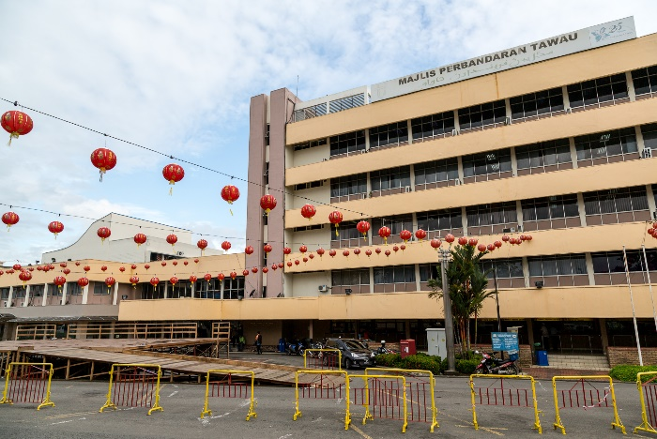
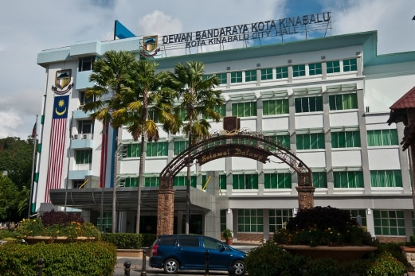
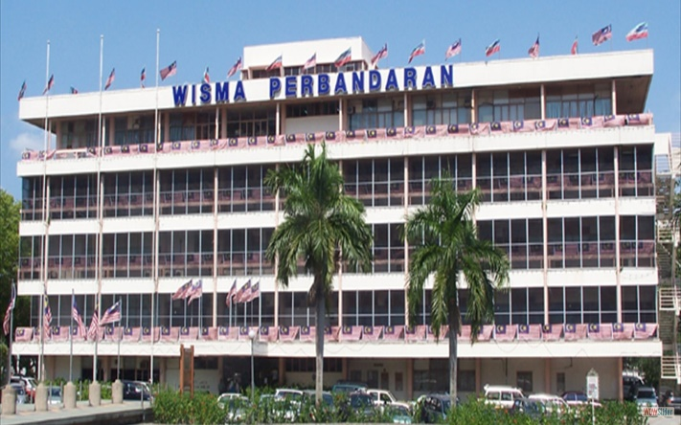
SYARAT KELAYAKAN
SIAPAKAH YANG LAYAK MENDAFTAR
PEJABAT DAERAH
PENDAPATAN TIDAK MELEBIHI PARAS GARIS KEMISKINAN (PGK) 2016
WARGANEGARA MALAYSIA

Slide 7
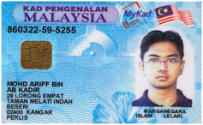
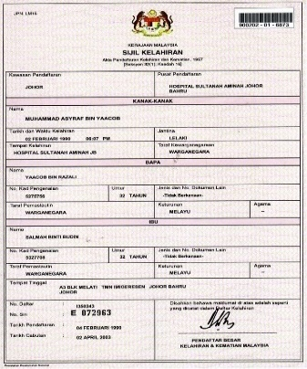
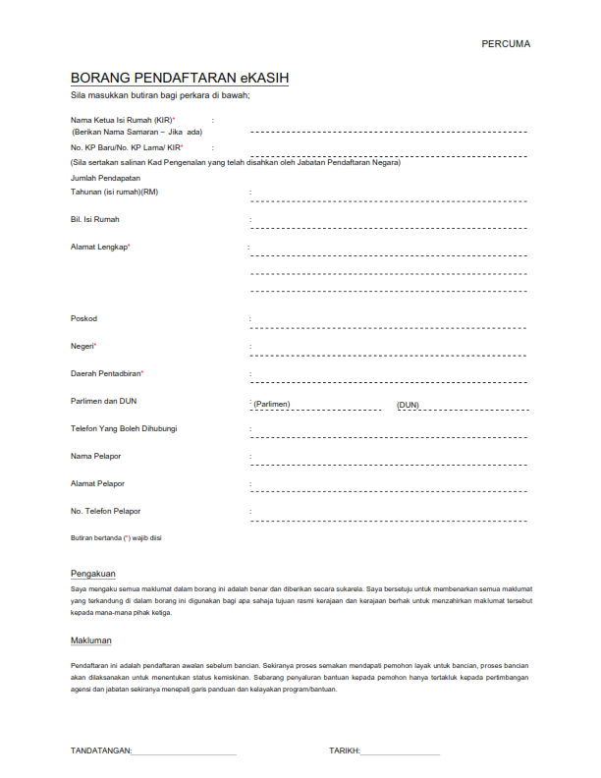
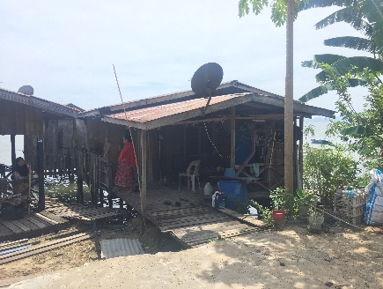
DOKUMENTASI
BORANG PERMOHONAN
PENDAFTARAN eKasih
SALINAN KAD PENGENALAN
KETUA ISI RUMAH (PEMOHON)
SALINAN DOKUMEN PENGENALAN DIRI
AHLI ISI RUMAH
NO TELEFON KETUA ISI RUMAH
GAMBAR KEADAAN RUMAH
KEDIAMAN

Slide 8
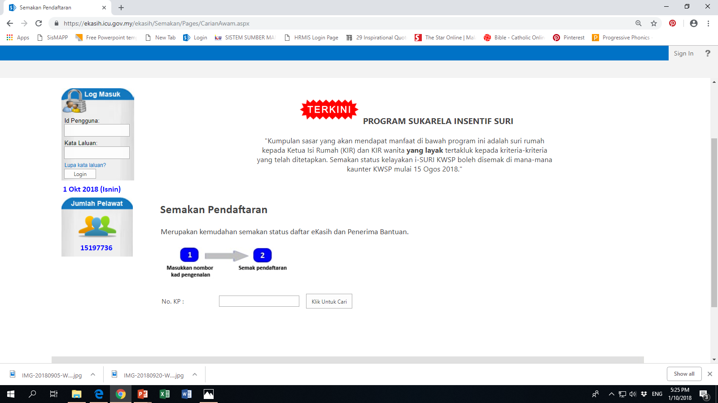
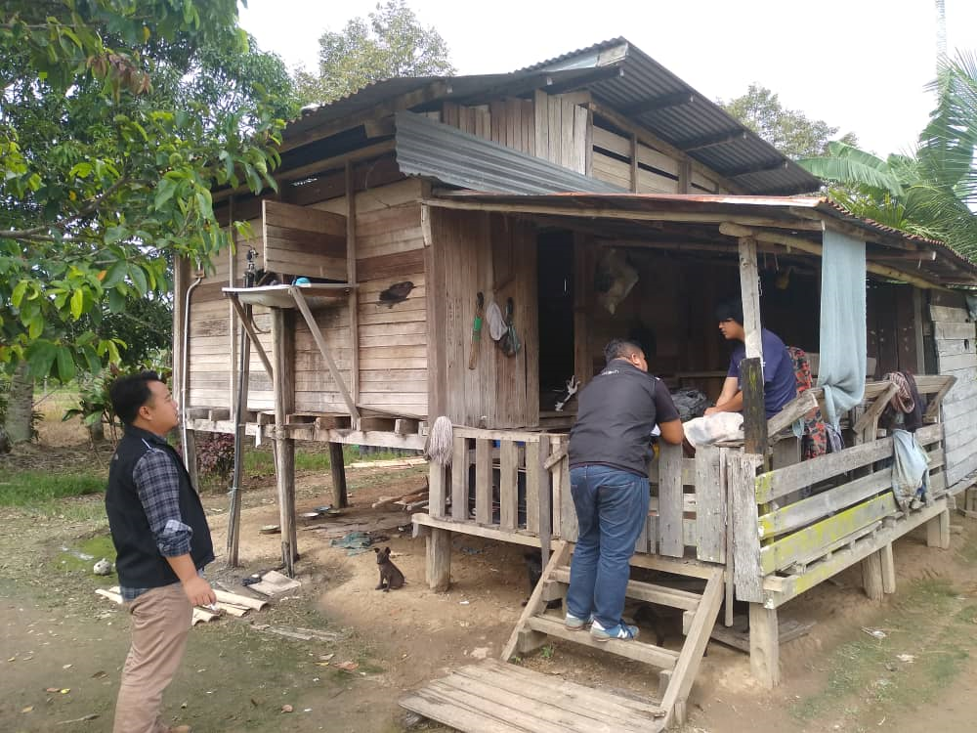
PROSES VERIFIKASI
PENDAFTARAN
Mengisi dan menghantar borang permohonan di Pejabat Daerah berhampiran dengan tempat tinggal Ketua Isi Rumah
PENYISIHAN AWAL
Dilaksanakan di peringkat Focus Group Daerah melalui garis panduan mekanisma pelaksanaan proses penyisihan awal permohonan pendaftaran eKasih
VERIFIKASI
Dilaksanakan oleh PPPN Sabah menggunakan Borang Banci Isi Rumah Miskin
PROSESAN
Dilaksanakan oleh PPPN Sabah merangkumi proses semakan konsistensi data dan seterusnya tangkapan data ke dalam sistem
SEMAKAN
Pemohon membuat semakan status permohonan samada melalui walk in / telefon atau semakan melalui laman web
https://ekasih.icu.gov.my

Slide 9
SEKIAN BAHAGIAN KESEJAHTERAAN RAKYAT

